Slide 1
Omgaan met boosheid
Radicalisering voorkomen door jongeren te leren omgaan met boosheid
Notes:
In deze notities worden suggesties gedaan voor de invulling van elke dia, maar je kunt natuurlijk flexibel zijn. In de bijbehorende handleiding wordt ook een suggestie gedaan voor de tijdsplanning van de workshop (zie firstlinepractitioners.com of https://www.traininghermes.eu/) en kan ook meer achtergrondinformatie gevonden worden. We raden ook aan om de e-learning op https://www.traininghermes.eu te doen zodat je goed boven de stof komt te staan.
Welkom, jezelf voorstellen (controleer of de presentielijst door alle deelnemers is ondertekend en of ze de vragenlijst voor je evaluatie hebben ingevuld).
De workshop is gemaakt binnen het EU-project ARMOUR. Het project heeft als doel om radicalisering onder jongeren tegen te gaan door eerstelijns professionals die met jongeren tussen 10-18 jaar werken te trainen in zeven verschillende onderwerpen.
@Trainer: Deze workshop is bedoeld voor eerstelijnsprofessionals die geïnteresseerd zijn in het voorkomen van radicalisering en heeft drie hoofddoelen
Kennismaken met de workshop over Omgaan met boosheid om deze daarna ook zelf te kunnen geven
Kennismaken met radicalisering en oorzakelijke factoren en voorbeelden ervaren van oefeningen om deze oorzakelijke factoren te beïnvloeden
Kennismaken met een aantal oefeningen die ook met jongeren gedaan kunnen worden zodat ze beter om kunnen gaan met boosheid

Slide 2
Hallo!
Notes:
@Trainer:
Vraag of deelnemers zich kort willen voorstellen (functie, ervaringen met radicalisering, reden om deel te nemen, ...)
en of ze ook willen aangeven wat ze uit deze workshop willen halen, wanneer zal het succesvol zijn?
Laat hen weten of hun verwachtingen tijdens de workshop zullen worden ingelost

Slide 3
Programma
1
Inleiding
Radicalisering
Boosheid
Oefeningen
Feedback
Conclusie
Notes:
Inleiding – de context van deze workshop
Radicalisering – uitleg over het radicaliseringsproces
Boosheid – uitleg over de manier waarop boosheid radicalisering kan stimuleren
Oefeningen– ervaren van oefeningen om jeugd te leren omgaan met boosheid
Feedback – jullie feedback op de oefeningen
Overkoepelende doelen zijn:
Kennis te verkrijgen over radicalisering en de rol van boosheid daarin.
Handvatten te geven hoe je daar met jeugd mee om zou kunnen gaan, door ze ervan bewust te laten worden en erop te reflecteren.
Jullie expertise te gebruiken om van elkaar te leren

Slide 4
1. Inleiding
1
Notes:
https://www.youtube.com/watch?v=kHszRyuR2Ic tot 3.11 (klik op de foto)
Vraag de deelnemers om te noteren wat oorzaken kunnen zijn geweest voor Daniels radicalisering.
@trainer
Korte clip om het verband tussen radicalisering en boosheid te illustreren
Achtergrondinformatie over kwetsbare individuen
Of een jongere radicaliseert, heeft ook te maken met zijn individuele eigenschappen en omstandigheden. Jongeren die minder stevig en stabiel in het leven staan, zijn vatbaar voor radicale boodschappen.
De jongere heeft een of meer van de volgende moeilijkheden:
psychosociale problemen
gedragsproblemen
een lichte verstandelijke beperking
gebruik van drank- of drugs.
De jongere is extra kwetsbaar als hij:
opgroeit in een gebroken of ontwricht gezin
opgroeit zonder vader
als kind mishandeld is.
Kwetsbaarheid is echter geen voorwaarde voor radicalisering. Sieckelinck en De Winter hebben in drie landen onderzocht welke rol de familie speelt bij radicalisering. Zij concluderen dat jongeren die radicaliseren vaak juist uit hechte, warme gezinnen komen. Het zijn vaak intelligente, ambitieuze jongeren met een sterk gevoel voor rechtvaardigheid.

Slide 5
Inleiding (2)
1
Wat viel je op?
Hoe weet ik dat ik boos ben?
Bespreek in tweetallen
Welke gebeurtenissen/ mensen/plekken/dingen maken mij boos?
Welk effect heeft mijn boosheid op anderen?
Hoe reageer ik als ik boos ben?
Notes:
We beginnen met een paar vragen. Pak ajb pen en papier (of tablet/smartphone/laptop).
@Trainer
De trainer vraagt de deelnemers om één voor één de volgende vragen te beantwoorden door niet meer dan drie woorden per vraag op een vel papier te schrijven. (4 min.)
Vervolgens kiest elke deelnemer een partner en deelt de antwoorden met hem/haar. (4 min.) (Dit kan bij een online uitvoering gedaan worden door een break-out sessie in te voegen)
Vervolgens wordt een 2 minuten durende roundup-discussie door de trainer gebruikt om mogelijke antwoorden op een flipover te verzamelen.
De trainer sluit de ijsbreker af door te wijzen op de meest voorkomende antwoorden en te vertellen dat we later terugkomen op het concept van boosheid.
Boosheid wordt vaak ervaren als een fysieke reactie op (de interpretatie van) de situatie.
Dit zijn voorbeelden van zichtbare signalen daarvan:
Fysieke spanning
Kaakklemmen of tandenknarsen
Intense spraak of gedrag
Zeuren of schreeuwen
Rusteloosheid of terugtrekking
Pruilen
Het fronsen wenkbrauwen
Het rollen van de ogen
…
De oefening neemt ongeveer 15-20 minuten
Hopelijk wijzen de antwoorden van de deelnemers op het doel van deze oefeningen: bewust worden van de eigen manier van ervaren en omgaan met boosheid, en in staat zijn die te herkennen. Mensen worden zich bewust dat boosheid iets is waar we allemaal mee te maken hebben.
Trainer sluit de ijsbreker af door te wijzen op de meest voorkomende antwoorden.

Slide 6
Inleiding (3)
1
7 workshops
Versterken individu
Coaching en ouderschap
Kritisch denken
Versterken gemeenschap
Overheidsoptreden
Omgaan met boosheid
Narratieven en identiteit
Constructief discussiëren
Conflicthantering
Proportionele overheidsreactie
Notes:
Deze workshop is gemaakt binnen het project ARMOUR. Na interviews en focusgroepen met professionals zijn 7 workshops samengesteld die getest zijn in zogenaamde experimental labs. De eerste drie zijn gericht op individuele vaardigheden, de tweede groep gaat over het versterken van de gemeenschap en de laatste workshop gaat in op hoe de overheid het beste kan reageren op incidenten.
Deze onderwerpen zijn gekozen omdat ze relevant blijken te zijn in het radicaliseringsproces.
Deze workshop draait om het omgaan met boosheid, en biedt een aantal vaardigheden die jongeren daarbij kunnen helpen.
We laten een aantal voorbeelden zien van oefeningen. Het idee is dat je door het volgen van deze workshop, je deze zelf kunt geven aan je collega's of aan jongeren. Ook kun je de oefeningen in je werk betrekken.
Om effect te hebben op radicalisering moeten de workshops zoveel mogelijk gecombineerd aan jongeren worden gegeven.

Slide 7
2. Radicalisering
2
De volgende definitie van radicalisering is van de Europese Commissie (2020) en wordt binnen deze workshop gebruikt:
“een gefaseerd en complex proces
waarin een individu of een groep
een radicale ideologie of overtuiging omarmt
die geweld accepteert, gebruikt of door de vingers ziet [ ]
om een specifiek politiek of ideologisch doel te bereiken.”
Bron: Europese Commissie
Notes:
In het tweede deel van het programma van vandaag gaan we het hebben over radicalisering. Wat is radicalisering?
Er bestaan veel definities van radicalisering, dit is de definitie die wordt gebruikt door de Europese Commissie (2020). Preventie van radicalisering. Opgehaald 27 mei 2020 van https://ec.europa.eu/home-affairs/what-we-do/policies/crisis-and-terrorism/radicalisation_en
Nu naar een aantal verwante begrippen die vaak door elkaar worden gebruikt

Slide 8
Verwante begrippen
2
Het opzettelijk de wet overtreden om ideologische doelen te bereiken, maar zonder geweld te gebruiken (Van den Bos, 2019)
Het opzettelijk de wet overtreden om ideologische doelen te bereiken, waarbij geweld wordt gebruikt (Van den Bos, 2019)
Activisme
Extremisme
Terrorisme
Gewelddadig extremisme
Bron: NCTV
Het uit ideologische motieven dreigen met, voorbereiden of plegen van op mensen gericht ernstig geweld, dan wel daden gericht op het aanrichten van maatschappij-ontwrichtende schade met als doel om maatschappelijke veranderingen te bewerkstelligen, de bevolking ernstige vrees aan te jagen of politieke besluitvorming te beïnvloeden (Van den Bos, 2019)
Buitenparlementaire, maar legale acties om ideologische doelen te bereiken (Van den Bos, 2019)
Notes:
Laat eerst de uitleg van de begrippen zien en geef dan de volgende opdracht.
In tweetallen: bedenk een voorbeeld voor ieder van deze begrippen.
Realiseer je dat de meerderheid van activisten en extremisten nooit tot geweld zal overgaan
Een ander gerelateerd concept is polarisatie
@Trainer: Achtergrond
Activisme, extremisme, gewelddadig extremisme en terrorisme
(Extreem-)rechtse of (extreem-)linkse partijen of organisaties die opereren binnen het kader van de democratische rechtsorde vallen natuurlijk niet onder de noemer ‘extremisme’. De inlichtingendienst onderzoekt ook geen activisme, omdat activisme geen ondemocratische doelen nastreeft en geen ondemocratische methoden gebruikt. Activisme vindt plaats binnen het kader van de democratische rechtsorde. Activisten die radicaliseren tot extremisten kunnen onder de aandacht van de inlichtingendienst komen. Extremisme in zijn meest extreme vorm kan leiden tot terrorisme als er maatschappij-ontwrichtende schade wordt veroorzaakt en/of als grote groepen mensen bang worden.
https://www.aivd.nl/onderwerpen/extremisme/
Zie ook de e-learning op https://www.traininghermes.eu/voor een goede uitleg over deze begrippen

Slide 9
Verwante begrippen
2
Activisme
Extremisme
Terrorisme
Gewelddadig extremisme
Gepolariseerd klimaat
radicalisering
Bron: NCTV
Notes:
Polarisatie is de verscherping van tegenstellingen tussen groepen in de samenleving die kan resulteren in spanningen tussen deze groepen. Als polarisatie zo erg wordt dat ze leidt tot bedreigende situaties, wordt het wel een probleem. Sommige personen of groeperingen polariseren bewust om de voedingsbodem voor extremisme en geweld te vergroten.
Er wordt aangenomen dat radicalisering makkelijker optreedt in een gepolariseerde maatschappij

Slide 10
2. Verwante begrippen
2
Gepolariseerd klimaat
radicalisering
Source: NCTV
Notes:
Polarisatie is de verscherping van tegenstellingen tussen groepen in de samenleving die kan resulteren in spanningen tussen deze groepen. Als polarisatie zo erg wordt dat ze leidt tot bedreigende situaties, wordt het een probleem. Sommige personen of groeperingen polariseren bewust om de voedingsbodem voor extremisme en geweld te vergroten.
Er wordt aangenomen dat radicalisering makkelijker optreedt in een gepolariseerde maatschappij
Clip: https://youtu.be/Pt8CxAo_w8Y (5.03)
(let erop dat je online, bij het delen van de powerpoint aangeeft dat het geluid ook gedeeld moet worden, vinkje onderaan)

Slide 11
Verschillende ideologieën
2
Single issue
Religieus
Extreem rechts
Extreem links
Nationaal separatistisch
Notes:
Nog steeds kijkend naar de manieren waarop radicalisering zich kan materialiseren. Het kan religieus gecentreerd zijn, of extreem-rechts, extreem-links, nationaal separatistisch of single issue, zoals dierenactivisme en extremisme.

Slide 12
Verschillende ideologieën
2
Notes:
Het filmpje geeft een goed overzicht van de verschillende denkbeelden per ideologie

Slide 13
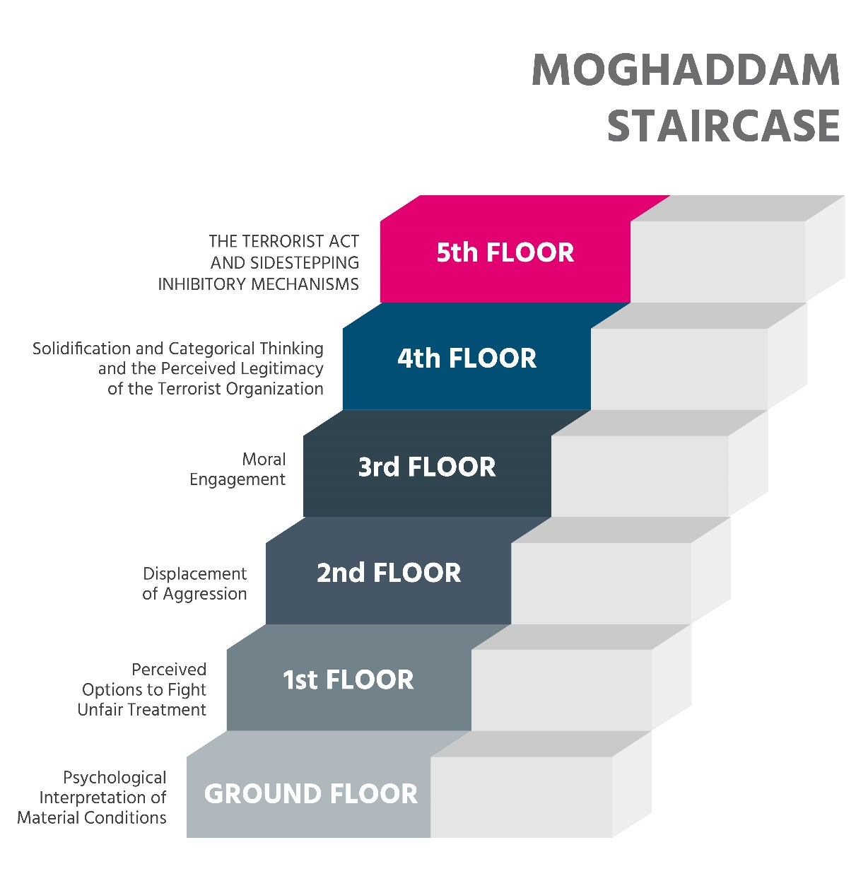
Fases van Radicalisering (1)
2
Bron: Moghaddam (2005)
Notes:
Radicalisering wordt over het algemeen gezien als een niet-lineair en dynamisch proces. Sommige onderzoeken hebben geprobeerd dit proces te ontleden in fasen, of niveaus. Moghaddam heeft de fasen beschreven als een trap, waarbij een persoon op verschillende treden zou klimmen. Elke trede vereist verdere overtuigingen die het uiteindelijk gemakkelijker zouden maken om remmingen om geweld te plegen te omzeilen.
(Realiseer je dat in de werkelijkheid deze fases niet altijd makkelijk te herkennen zijn)
@trainer
https://www.nji.nl/nl/Kennis/Dossier/Radicalisering/Achtergrond/Ontwikkeling
Begane grond Op de begane grond gaat het om de eigen interpretatie van de status quo. En daarnaast de huidige situatie van de persoon zelf en van de samenleving als geheel. Dat is eigenlijk wat iedereen doet: normaal gedrag dus. Het kan ook de basis vormen voor de overgang naar de tweede fase.
Eerste trede De persoon heeft het gevoel dat hij of de groep waartoe hij behoort oneerlijk wordt behandeld. Op dit punt is het nog mogelijk om een verdere ontwikkeling naar radicalisme af te wenden. Dit door bijvoorbeeld legitieme manieren aan te bieden om de ervaren oneerlijkheid aan te pakken, zoals actie voeren of je aansluiten bij een politieke beweging. Gebeurt dat niet en ziet de betreffende persoon geen andere mogelijkheden? Dan versterkt dit het gevoel van oneerlijkheid en is de volgende trede snel genomen.
Tweede trede De persoon wordt agressief. Als hij deze agressie niet op een 'normale' manier kan verminderen, zal hij eerder belangstelling tonen voor radicale oplossingen. Als hij vervolgens toetreedt tot een radicale groep, komt hij weer een trede hoger.
Derde trede De persoon maakt zich de overtuigingen van de radicale groep eigen en identificeert zich daarmee. De opstap naar de volgende trede is dan niet groot meer.
Vierde trede De radicale groep en de bijbehorende moraal staat centraal in zijn leven. Hij rechtvaardigt terroristische acties.
Vijfde trede Op de vijfde trede is hij bereid terroristische daden te begaan. Hij vermijdt alles wat hem daarvan kan afhouden.

Slide 14
Fases van Radicalisering (2)
2
Gevoeligheid
Verkenning
Lidmaatschap
Actie
Bron: Feddes, Nickolson & Doosje (2015)
Notes:
Deze fasering wordt gebruikt door Feddes et al. (2015), die beschrijven hoe er bij mensen een bepaalde gevoeligheid voor radicalisering kan ontstaan door persoonlijke ervaringen of berichten in de media.
Die gevoeligheid kan leiden tot een zoektocht naar antwoorden.
Als er geen bevredigende antwoorden komen van de reguliere maatschappij en ouders kan dit leiden tot lidmaatschap van bepaalde extremistische groepen (daadwerkelijk of gevoelsmatig).
De laatste fase is die van actieve deelname aan terroristische activiteiten
@trainer
Enigszins vergelijkbaar is onderstaand model (met tekst om Feddes’ model toe te lichten):
In de literatuur worden veelal vier fasen in het proces van radicalisering onderscheiden (Verhagen, Reitsma & Spee, 2010 en School & Veiligheid, z.j.).
In een eerste fase gaat het om een persoon of een groep die geconfronteerd wordt met negatieve ontwikkelingen die een potentiële voedingsbodem kunnen zijn voor radicalisering. Er zijn dus contextuele of persoonlijke factoren aanwezig die een risicofactor kunnen betekenen voor het ontwikkelen van radicaal gedachtegoed.
In een tweede fase gaat het om een persoon of groep die zoekende is (naar de eigen identiteit, naar zingeving, naar toekomstperspectief,…) en die in meer of mindere mate vatbaar is voor radicale ideeën.
In een derde fase gaat het om een persoon of een groep die geraakt wordt door radicaal gedachtegoed, al min of meer radicaliseert en dit gedachtegoed zelf mee begint te verspreiden.
In een vierde fase gaat het om een persoon of een groep die verder radicaliseert en die bereid is om ondemocratische middelen en geweld in te zetten om de vooropgestelde idealen te bereiken.

Slide 15
Gefaseerd proces
2
Notes:
https://www.youtube.com/watch?v=cCk--RCkaOU&t=70s 4.05 min Voorbeeld van radicaliseringsproces van Sara
Vraag de deelnemers of ze de 4 fases in het verhaal van Sara kunnen herkennen

Slide 16
Mogelijke signalen van radicalisering
2
Onderstaande signalen zouden kunnen alarmeren
Verandering in gedrag
Verandering in vriendenkring
Afstand nemen van eerdere vrienden en familie
Praten alsof een script wordt voorgelezen
Onwil of onvermogen om hun standpunten te bespreken
Plotseling disrespectvol gedrag naar anderen
Toegenomen boosheid
Toegenomen geheimzinnigheid, vooral rond internetgebruik
Opzoeken van online extremistisch materiaal
Het gebruik van extremistische of haatdragende termen om anderen uit te sluiten of aan te zetten tot geweld
Het maken van kunst ter promotie van extremistische boodschappen
Mogelijke signalen
Bron: www.dcfp.org.uk
Notes:
Het kan moeilijk zijn om te weten wanneer extreme standpunten gevaarlijk worden, en de tekenen van radicalisering zijn niet altijd duidelijk.
(Klik op mogelijke signalen voor een clip https://www.youtube.com/watch?v=7Qm49T9C2sM) Vraag de deelnemers te noteren wat ze opvalt
Er bestaat geen specifiek profiel van een radicaliserende jongere, of een eenduidige indicator voor wanneer iemand overgaat tot geweld ter ondersteuning van extremistische ideeën.
Met terugwerkende kracht is een aantal signalen van geradicaliseerde jongeren op een rij gezet. Belangrijk om te realiseren dat deze signalen niet per definitie betekenen dat iemand radicaliseert, het is geen checklist.
Bron checklist: https://www.dcfp.org.uk/child-abuse/radicalisation-and-extremism/
Als je naar deze mogelijke signalen kijkt, wat valt je dan op?
@trainer: misschien zien sommige deelnemers in dat een groot aantal van deze signalen ook andere oorzaken kunnen hebben, zoals drugsmisbruik, seksueel misbruik, andere problemen thuis, ‘gewone’ puberteit, etc Dus wees voorzichtig met labelen!

Slide 17
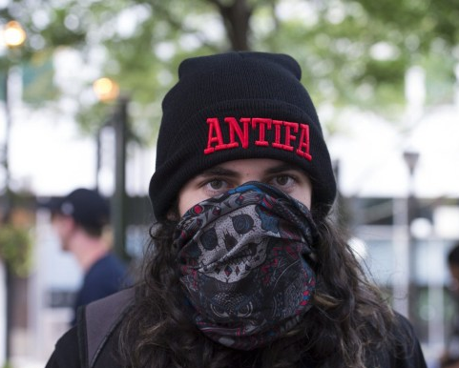
Mogelijke oorzaken
2
Links
Single issue
Links-extremist
Eco-activisten
Rechts
Religieus
Rechts-extremist
Hindoe-extremist
www.juancole.com
www.metro.co.uk
www.dialoguetimes.com
www.treehugger.com
Notes:
Tot nu toe hebben we radicalisering van buitenaf bekeken, maar wat zijn de onderliggende oorzaken? Hoe komt het dat sommige mensen naar een volgende fase of het volgende niveau gaan?
Bronnen afbeeldingen:
https://www.juancole.com/2015/06/terrorists-americans-extremists.html
Metro.co.uk
Dialoguetimes.com
Treehugger.com
NB Van sommige van deze mensen kan niet met zekerheid worden vastgesteld dat ze geweld hebben gebruikt. Toch is dat bij de eerste drie afbeeldingen te veronderstellen (gezien de organisaties of het mes), bij de laatste niet (vandaar ‘activist’)

Slide 18
Mogelijke oorzaken
2
Wat valt je op?
Single issue
Notes:
https://www.youtube.com/watch?v=fVaFmcT7ssg (4.57m clip from the Canadian Centre for the prevention of radicalisation leading to violence, over een mogelijk pad tot radicalisering).
Vraag achteraf wat ze hebben opgemerkt (verbind het later met de volgende dia)

Slide 19
Causale factoren
2
Radicalisering
Politiek
Sociologisch
Psychologisch
Economisch
Notes:
Hoe komt het dat sommige mensen naar een volgende fase of het volgende niveau gaan?
Helaas is daar geen eenduidig antwoord op. Er is geen blauwdruk voor radicalisering. De oorzaken kunnen uit verschillende hoeken komen en kunnen op verschillende manieren worden gecategoriseerd.
Het eerste onderscheid kan zijn: politiek, economisch, sociologisch en psychologisch. (Evt voorbeelden laten noemen)
Realiseer je dat er een complexe wisselwerking is tussen deze factoren. Dit verklaart waarom iedere geradicaliseerde een uniek pad heeft gevolgd. Toch zijn er terugkomende kenmerken en gebeurtenissen die als oorzaak kunnen worden gezien.
@Trainer
Background information:
RAN (https://ec.europa.eu/home-affairs/sites/homeaffairs/files/docs/pages/201612_radicalisation_research_gap_analysis_en.pdf):

Slide 20
Push, Pull en Persoonlijke factoren
2
Push
Pull
Persoonlijk
Bv. een onderdrukkende staat, relatieve deprivatie, discriminatie, boosheid en onrechtvaardigheid
Bv. psychische stoornissen, persoonlijk-heidskenmerken, autoritair ouderschap, conflicterende identiteiten en traumatische levenservaringen
Bv. groepssaamhorigheid, de ideologie (propaganda), zingeving, avontuur, en andere beloningen
In de realiteit zijn push, pull, en persoonlijke factoren nauw met elkaar verbonden
Notes:
Een tweede manier van ordening is in push, pull en persoonlijke factoren.
Push: Factoren en gebeurtenissen die mensen als het ware ‘wegduwen’ van de reguliere maatschappij in de richting van extremistische groeperingen en gedachten en het inzetten of goedkeuren van geweld.
Pull: Factoren die mensen naar extremisstische groepen en gedachten toetrekken, zoals bijvoorbeeld: de ideologie, groepsgevoel, versterking identiteit en zelfwaardering, etc.
Persoonlijk: Specifieke individuele kenmerken die bepaalde individuen kwetsbaarder maken voor radicalisering dan hun qua omstandigheid vergelijkbare leeftijdgenoten. Deze omvat bijvoorbeeld psychologische stoornissen, persoonlijkheidskenmerken, en traumatische levenservaringen.
NB Sommige persoonlijke kenmerken en ervaringen kunnen ook als push- of pullfactor gezien worden (bv een ervaring waarbij iemand zelf is gediscrimineerd)

Slide 21
Triggerfactormodel
Een trigger is een gebeurtenis die radicalisering kan starten of doen versnellen
Er zijn triggers op micro, meso en macro niveau
Bron: socialestabiliteit.nl
Notes:
Een ander model dat de oorzaken van radicalisering wil verklaren is het triggerfactormodel van Feddes, Nickolson, Doosje (2015) . Hierbinnen wordt een aantal verschillende factoren gecombineerd
Een trigger wordt gedefinieerd als een gebeurtenis die radicalisering kan starten of doen versnellen.
Deze kunnen plaatsvinden op verschillende niveaus. Voorbeelden zijn … (zie slide)
De aanname is dat de triggers een ander effect kunnen hebben in
Verschillende fases van radicalisering
Verschillende typen mensen
@trainer
zie voor meer info https://www.socialestabiliteit.nl/triggerfactoren

Slide 22
Vier types geradicaliseerden
2
Er worden 4 types
geradicaliseerden onderscheiden
Type
Identiteitszoeker
Rechtvaardigheids-zoeker
Sensatiezoeker
Zingevingszoeker
Bron: Feddes, Nickolson en Doosje (2015)
Notes:
Feddes, Nickolson, Doosje (2015) gaan er dus van uit dat er triggers zijn die radicalisering stimuleren. Zij verwachten dat het effect van triggers onder andere afhankelijk zal zijn van de dominante motivatie van de persoon in kwestie. Zij maken onderscheid tussen vier typen personen met betrekking tot de belangrijkste motivatie om te radicaliseren.
1 Identiteitszoekers: personen die op zoek zijn naar een positieve identiteit en deze proberen te vinden door relaties aan te gaan met anderen.
2 Rechtvaardigheidszoekers: personen die vooral op zoek zijn naar politieke rechtvaardigheid of een hogere sociaal-politieke status voor de eigen sociale groep.
3 Zingevingzoekers: personen die vooral streven naar iets om houvast aan te hebben en zin aan het leven te geven.
4 Sensatiezoekers: personen die op zoek zijn naar spanning en avontuur.
Feddes, Nickolson & Doosje (2015) Triggerfactoren in het Radicaliseringsproces. Ministerie van Sociale
Zaken en Werkgelegenheid

Slide 23
Triggerfactormodel
2
Op verschillende niveaus doen zich triggerfactoren voor
INDIVIDUELE KENMERKEN
TRIGGERFACTOREN
Persoonlijke ervaring met discriminatie
Problemen thuis
Nabij sterfgeval
TYPES:
MICRO NIVEAU
Identiteitszoekers
MESO NIVEAU
Confrontatie met propaganda
Deel van radicale groep
Onrechtvaardigheid jegens groep
Rechtvaardigheidszoeker
MACRO NIVEAU
Zingevingszoeker
Oproep tot actie
Overheidsbeleid
Geopolitieke acties
Sensatiezoeker
Ander effect in verschillende fases en bij verschillende mensen
SEXE / LEEFTIJD
FASES van Radicalisering
I. Gevoeligheid II. Verkenning III. Lidmaatschap IV. Actie
IDENTITEIT
OPLEIDING / SKILLS
Bron: gebaseerd op Feddes, et al. (2015)
Notes:
In dit model zie je de verschillende componenten beschreven in hun interactie. (@trainer: Klik om de afbeelding in delen te laten verschijnen, parallel aan de hieronder beschreven informatie))
Er zijn triggers die het radicaliseringsproces beïnvloeden en stimuleren.
Ze werken in op verschillende niveaus en kunnen sociologisch, psychologisch, politiek of economisch van aard zijn
Triggers op het micro niveau (ervaringen op het individuele niveau) zijn onder meer directe ervaringen met discriminatie en aanvaringen met autoriteiten of detentie, confrontatie met de dood, problemen thuis (zoals echtscheiding of ruzies met ouders), verlies van werk of school.
Op het meso niveau (het niveau van de groep en andere directe sociale verbanden) gaat het bijvoorbeeld om een ontmoeting met een radicaal persoon, het opmerken van onrecht jegens de groep waarmee men zich identificeert .
En op het macro-niveau (maatschappij, geopolitiek) kun je denken aan oproepen tot actie door ideologische leiders, militaire aanvallen op de eigen groep en regeringsbeleid gericht tegen de eigen groep.
Het effect van deze triggers kan verschillen afhankelijk van de fase van radicalisering waarin iemand zich bevindt.
Daarnaast kan het effect verschillen naar persoonlijke kenmerken, zoals wat voor persoon iemand is; geslacht, leeftijd of opleidingsniveau en vaardigheden om met triggers om te gaan.
De workshops in dit project sluiten aan bij veel van de genoemde factoren en kenmerken
Vaardigheden: komen aan bod in de workshops kritisch denken, woedebeheersing, e.g.
Identiteit: o.a. in de workshops verhalen & identiteit en opvoeding
Persoonlijke ervaringen met discriminatie: o.a. in de workshops conflicthantering en coaching
Problemen thuis: o.a. in de workshop coaching & opvoeding
Overheidsbeleid: in de workshop proportionele overheidsrespons
Dit is een redelijk complex overzicht, zijn er nog vragen over?

Slide 24
3. Boosheid
3
Bekijk de stellingen
Welke (delen) vind je relevant?
Bespreek in tweetallen
Notes:
Tot zover de uitleg over radicalisering in het algemeen. We gaan nu over naar één van de onderwerpen die vaak genoemd wordt als oorzakelijke factor van radicalisering
@trainer
Doel oefening: Helder krijgen wat boosheid nu eigenlijk is (10 min)
Deelnemers krijgen een aantal definities van boosheid en worden gevraagd om in paren te werken om de definities te beoordelen. Bespreek welk deel van de definities je het meest accuraat en relevant vindt. (Dit kan bij een online uitvoering gedaan worden door een break-out sessie in te voegen)
Vervolgens worden de ideeën met de hele groep gedeeld.
Rond af met een groepsdefinitie van boosheid: (trainer noteert op whiteboard)

Slide 25
Boosheid
3
‘Try to understand why they are angry and try to challenge this anger.’
Bron: terratoolkit.eu
Sören Lerche, voormalig links-extremist Exit Manager at Fryshuset, DK
Notes:
In deze clip wordt het verband tussen boosheid en radicalisering geïllustreerd
@Trainer
Clip die het verband tussen boosheid en radicalisering (toon 9.46-12.42 min)
https://vimeo.com/113623893

Slide 26
Boosheid en radicalisering
3
Onzekerheid
Ervaren onrechtvaardigheid
Boosheid
Radicalisering
Onvoldoende impulsbeheersing
Bron: Van den Bos (2019)
Notes:
Een van de mogelijke oorzakelijke factoren die door meerdere onderzoekers is bekeken, is ervaren onrechtvaardigheid, zoals oneerlijke behandeling, relatieve deprivatie, immoraliteit etc
Dit kan leiden tot radicalisering, vooral wanneer mensen zich onzeker voelen, of niet in staat zijn bepaalde emoties onder controle te houden. Boosheid is daar één van, zeker als mensen zich onzeker voelen en ze er niet goed mee om kunnen gaan. Kees van den Bos (2019, blz. 19) Waarom mensen radicaliseren.
Hoewel boosheid een natuurlijke en fundamentele emotie is, kan deze chronisch worden en daarmee problemen veroorzaken. Deze chronische boosheid duwt hen weg van de mainstream maatschappij, omdat het een negatieve associatie geeft.

Slide 27
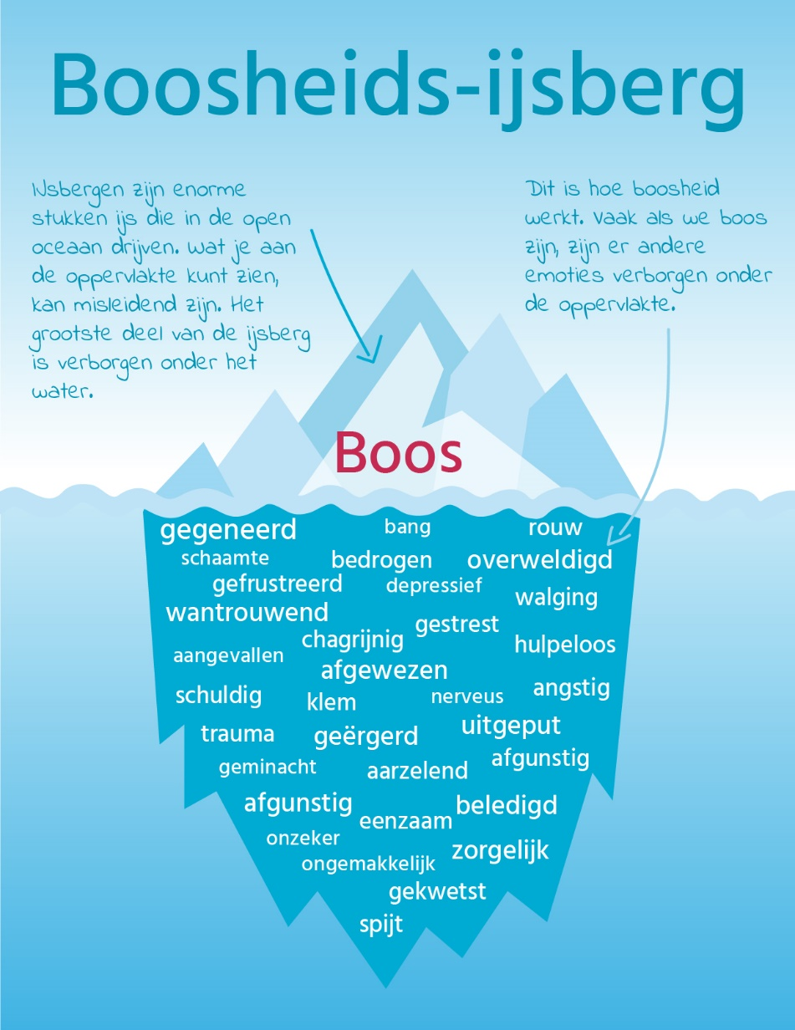
Boosheid
3
Primaire en secondaire emotie
Gebaseerd op: https://www.gottman.com/blog/the-boosheid-iceberg/
Notes:
Wat is boosheid eigenlijk?
Boosheid wordt vaak een secundaire emotie genoemd omdat we de neiging hebben onze toevlucht te nemen tot boosheid om ons te beschermen tegen andere kwetsbare gevoelens of deze te verdoezelen.
Een primair gevoel is in dit geval dat wat er wordt gevoeld vlak voordat we boosheid voelen. We voelen bijna altijd eerst iets anders voordat we boos worden. We kunnen ons eerst bang voelen, aangevallen, beledigd, niet gerespecteerd, klem of onder druk gezet. Als een van deze gevoelens intens genoeg is, denken we aan de emotie als woede.
Zoals de tekening laat zien, is woede als een ijsberg, in zoverre dat slechts een deel van de emoties zichtbaar is. De andere emoties bestaan "onder de waterlijn" waar ze niet direct zichtbaar zijn voor externe waarnemers.
Bespreek in tweetallen of jullie dit herkennen (bij jezelf of bij anderen). (Dit kan bij een online uitvoering gedaan worden door een break-out sessie in te voegen)
(http://creducation.net/resources/boosheid_management/boosheid__a_secondary_emotion.html)
Waarom zou dit relevant kunnen zijn als het over radicalisering gaat?
@trainer achtergrondinfo
- Het is bevredigender om je boos te voelen dan om de pijnlijke gevoelens te erkennen die met kwetsbaarheid gepaard gaan.
- Je kunt woede gebruiken om gevoelens van kwetsbaarheid en hulpeloosheid om te zetten in gevoelens van controle en macht.
- Sommige mensen ontwikkelen een onbewuste gewoonte om bijna al hun kwetsbare gevoelens om te zetten in woede, zodat ze kunnen vermijden dat ze ermee moeten omgaan.
Het probleem wordt dat zelfs wanneer woede je afleidt van het feit dat je je kwetsbaar voelt, je je nog steeds op een bepaald niveau kwetsbaar voelt.
- Boosheid kan de pijn niet doen verdwijnen - het leidt je er alleen maar van af.
- Boosheid lost over het algemeen niet de problemen op waardoor je je in de eerste plaats angstig of kwetsbaar voelde, en kan nieuwe problemen veroorzaken, waaronder sociale en gezondheidsproblemen.

Slide 28
Boosheid
3
Natuurlijke en automatische reactie
Fundamentele maar vaak secundaire emotie
Push factor
Ermee kunnen omgaan is aangeleerd
Direct vs chronisch
Notes:
Zoals jullie hebben gezien, heeft boosheid verschillende kenmerken en functies.
Het wordt beschouwd als een natuurlijke en meestal automatische reactie op negatieve ervaringen.
Boosheid is een fundamentele emotie. Sommigen vinden het een 'slechte' of negatieve emotie, anderen zeggen dat het alleen een probleem wordt als iemand woede gaat koesteren en eraan blijft vasthouden.
Mensen die niet in staat zijn om boos te worden, zijn ook niet in staat om voor zichzelf op te komen. Het is dan belangrijk dat mensen leren hoe ze hun boosheid op de juiste manier kunnen uiten.
Mensen moeten gezonde en sociaal respectvolle manieren leren om boze gevoelens te uiten, en om boosheid niet zo ver uit de hand te laten lopen dat het een negatief effect heeft op de relaties, de inzetbaarheid en de gezondheid.
Zoals eerder uitgelegd is boosheid een push-factor in de richting van radicalisering. (samen met een gevoel van identiteit / 'zoektocht naar betekenis', individuele frustratie en belediging, cognitief-sociale factoren zoals het nemen van risico's en verminderd sociaal contact, persoonlijk slachtofferschap, verdringing van agressie)
Het leren omgaan met boosheid is een aangeleerde vaardigheid, het komt niet door instinct.

Slide 29
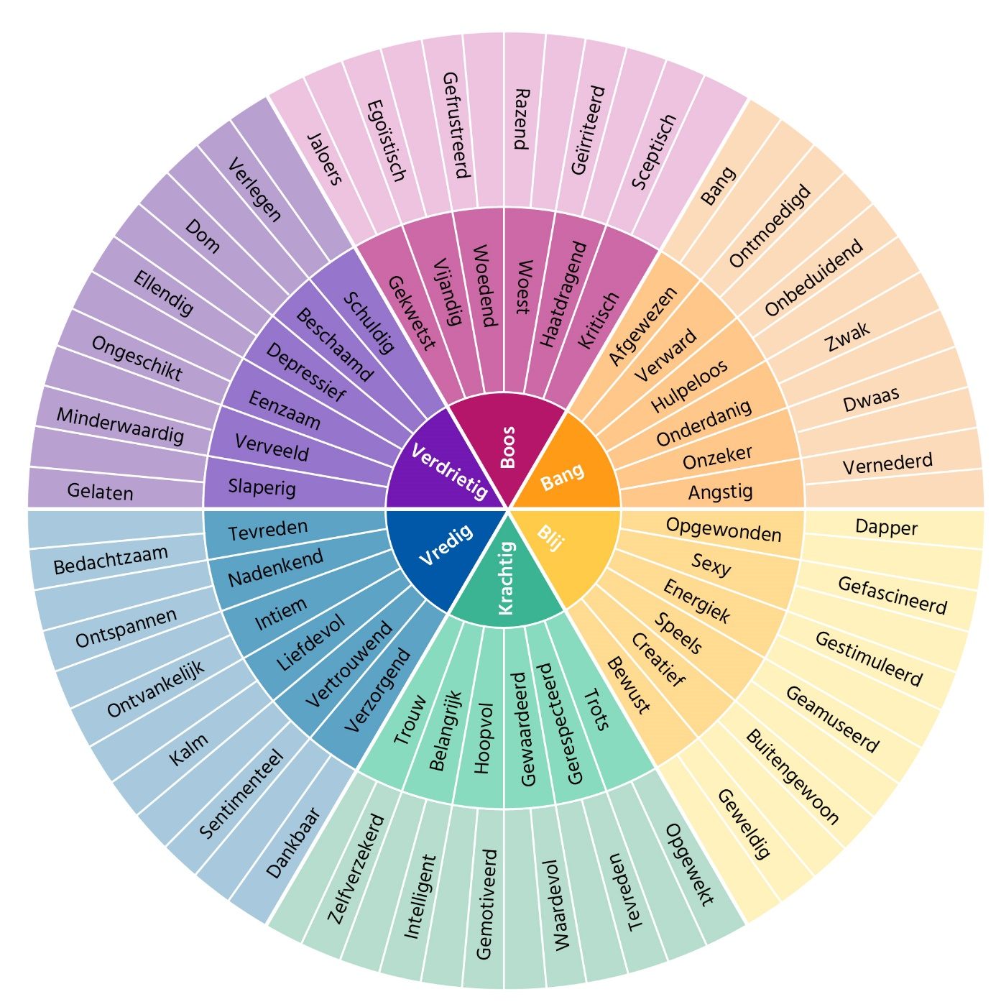
4. Oefening ‘Hints’
4
Emotiewiel
(Robert Plutchik, 1980)
Hints:
Kies een emotie
Beeld het non-verbaal uit zodat anderen het kunnen herkennen
Notes:
We gaan nu verder met een aantal oefeningen.
Er zijn meerdere variaties mogelijk. De meeste kun je ook prima met jongeren doen als er voldoende veiligheid in de groep is
De eerste opdracht is om een gevoel uit het wiel te kiezen en dat (zonder woorden) uit te beelden voor de groep. De anderen moeten raden welke emotie uitgebeeld wordt.
@Trainer:
Deel de hand-out met het wiel uit
Opmerking: sommige mensen vinden dit best moeilijk, creëer een veilige omgeving en probeer hen aan te moedigen, maar sta ook toe dat mensen zich afmelden
Opmerking: voor leeftijdsgroepen jonger dan 14 jaar kan er een eenvoudigere versie van het emotiewiel worden gebruikt.
Achtergrondinformatie:
https://www.toolshero.nl/psychologie/persoonlijk-geluk/emotiewiel-robert-plutchik/
Instructies hoe het wiel te gebruiken bij kinderen
https://childhood101.com/helping-children-manage-big-emotions-my-emotions-wheel-printable/
https://www.amsterdam-psycholoog.nl/eenvoudige-manieren-om-kinderen-te-leren-over-emoties-in-het-dagelijks-leven/

Slide 30
Oefening ‘Emoties’
4
Emotiewiel
(Robert Plutchik, 1980)
Omgaan met emoties
Kies twee emoties uit de tweede of derde ring die verband houden met de boosheid die je het vaakst ervaart en beschrijf hoe je er mee omgaat wanneer deze zich voordoen
Notes:
Een tweede opdracht bij het Emotiewiel
In groepen van 3-4 (Dit kan bij een online uitvoering gedaan worden door een break-out sessie in te voegen)
Laat daarna een woordvoerder van elke groep een plenaire terugkoppeling verzorgen
@trainer
Hier zijn verschillende opties mogelijk, zie ook de handleiding voor variaties.
It is important to distinguish anger from irritation, hostility, aggression and violence. According to Thomas, anger is “a strong, uncomfortable emotional response to a provocation that is unwanted and incongruent with one’s values, beliefs, or rights” (Thomas, 2001, p. 42). By contrast, Thomas describes hostility as “a chronic mistrustful negative attitude”, while aggression moves forward to “actual or intended harming of another”. (Thomas, 2001, p. 42)
Other authors, however, treat this range of feelings in a continuum.
“Some researchers consider that hostility, anger and aggression can represent the cognitive, affective and behavioural components of the same multidimensional construct (Buss & Perry, 1992). Thus, the construct could consist of three basic dimension: a) affective, made up of emotions such as anger or loathing; b) cognitive, consisting mainly of negative thoughts about human nature, resentment, and cynical distrust; and c) behavioural, defined by various forms of aggression, such as physical or verbal aggression. All these factors seem to be related to each other, varying in intensity, frequency, and duration.” (Valizadeha*, Berdi, Davaji, & Nikamal, 2010)

Slide 31
Oefening ‘Maak een plan’
4
Lees de tekst
Kies 1 tip per fase
Leg uit waarom
Notes:
Deze oefening is bedoeld om te leren hoe boosheid kan worden beheerst door vooraf na te denken over een strategie.
@trainer
Deelnemers wordt gevraagd de tekst te lezen en vervolgens een top van de activiteiten te maken die zij relevant vinden in hun dagelijkse werk wat betreft toepasbaarheid en gebruik. De activiteiten moeten worden gestructureerd op momenten - voor, tijdens en na een woede-uitbarsting. Vervolgens moeten ze resultaten presenteren
(Bij een online uitvoering kunnen mensen dit thuis op hun PC/laptop doen, als het bestand vooraf is gemaild)
@Trainer
Deze oefening duurt 20-25 minuten
Stap 1: Lees de tekst
Stap 3: Kies één voor jou bruikbare tip uit elke fase (voor - tijdens – na een woedeaanval)
Stap 3: Leg uit waarom jij dit een aantrekkelijke strategie vindt

Slide 32
Oefening ‘De buitenkant’
4
Ga naar mentimeter.com
Beantwoord de vraag
Hoe uit jij je boosheid?
Max 3 verschillende steekwoorden
Welke manieren zijn acceptabel op je werk, thuis of binnen jouw cultuur? Welke niet?
Notes:
Hoe ziet boosheid eruit? Er zijn veel verschillende manieren om met boosheid om te gaan. Hoe uit je boosheid?
@trainer
https://www.mentimeter.com/s/91081ccca45767307c8eea83a4d7846e/6ed089eeaad5/edit?#
Deelnemers worden gevraagd om de manieren waarop zij woede uiten - bijvoorbeeld actie, verbaliseren, verdringen, ontkennen, etc - te benoemen/schrijven door gebruik te maken van het Pollseverywhere.com-platform (van mentimeter.com) om een woordwolk in real time te creëren. Strategieën die door meer deelnemers worden genoemd, worden vervolgens uitgevraagd.
De deelnemers wordt gevraagd om aan te geven welke strategieën sociaal aanvaardbaar zijn in hun gemeenschap (beroep, etniciteit, instelling, enz.). Vervolgens geeft de trainer informatie en vraagt om feedback over - psychologische inperking, ontkenning door sociale taboes, verbreken van relaties, impact op fysieke en emotionele gezondheid en welzijn, enz. Wat gebeurt er als boosheid wordt gebruikt als een vervangende emotie om pijn te verbergen, enz. (zie ook extra achtergrondinformatie in de handleiding die bij deze workshop wordt geleverd).
@trainer
- Maak vooraf een account aan en een sessie met de vraag ‘Hoe uit jij je boosheid’.
- Als de groep klein is (<10), worden maar een paar woorden meerdere keren genoemd en ontstaat niet echt een mooie Word cloud. Laat mensen dan in ieder geval één van deze woorden gebruiken (bv schreeuwen, gooien, weglopen, afreageren, rood aanlopen, dichtklappen, deuren slaan, huilen).

Slide 33
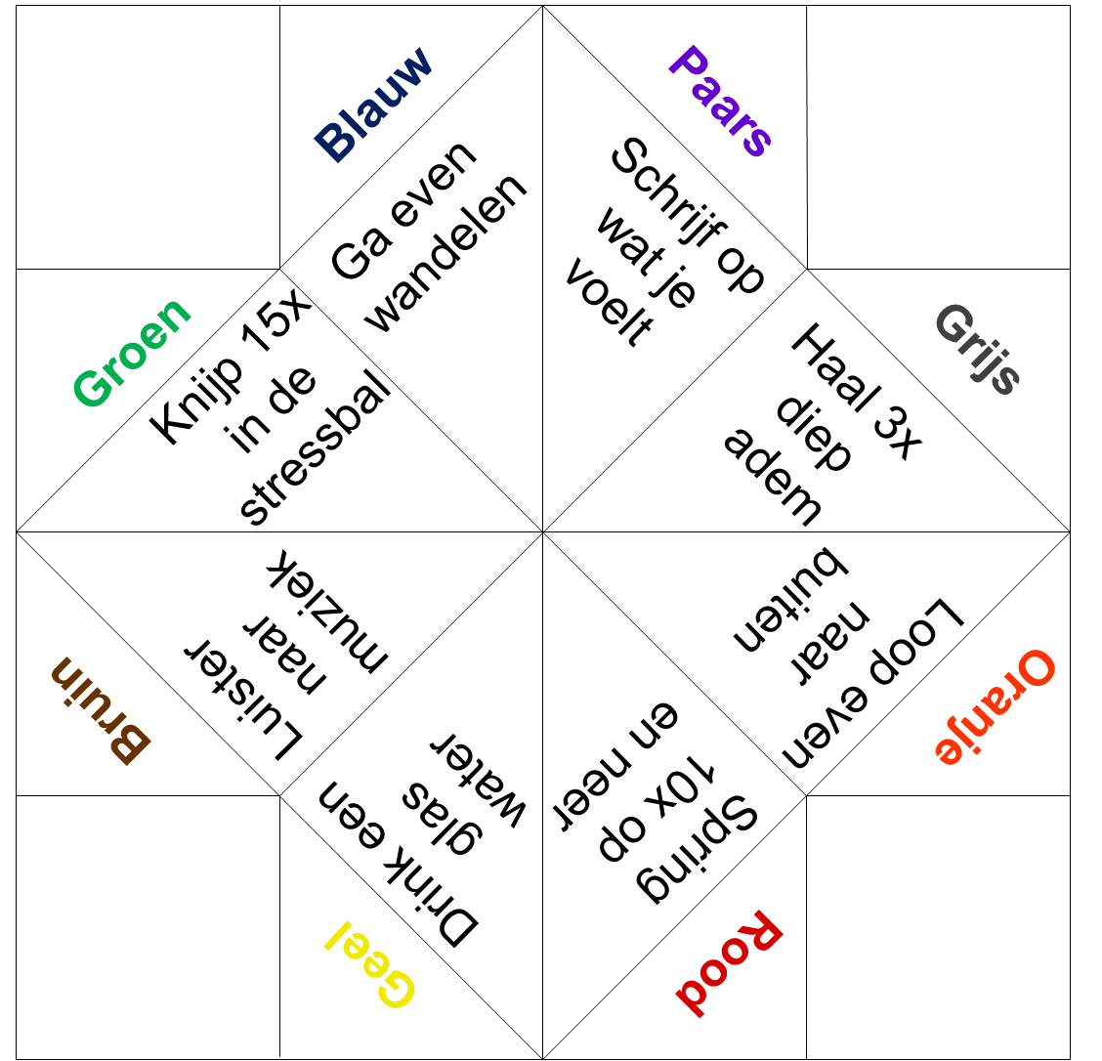
Oefening ‘Anger catcher’
4
Plaats het papier met het beeld aan de achterkant.
Vouw elke hoek naar het midden toe zodat de nummers en kleuren naar u toe zijn gericht.
Draai het om en vouw elke hoek opnieuw in het midden, zodat de kleurnamen zichtbaar zijn.
Vouw het doormidden, zodat de kleurnamen elkaar raken en de nummers aan de buitenkant staan. Open het nu en vouw het op de andere manier doormidden.
Steek uw duim en eerste vinger van elke hand (knijpbeweging) onder de cijferflappen.
Sluit de boosheidsvanger, zodat alleen de cijfers te zien zijn.
Kies een nummer en open en sluit de boosheidsvanger dat aantal keren. Kies vervolgens een kleur. Open en sluit zo vaak als de gekozen kleur letters heeft, open bij de gekozen kleur en lees wat er staat. Voer uit.
Notes:
Deze oefening biedt een manier van omgaan met boosheid voor de jongste doelgroep.
@trainer
Je kunt deze oefening ook weglaten als je deelnemers niet met jongere kinderen werken.
Deel de hand-out uit en laat de deelnemers het vierkant uitknippen (of desnoods scheuren).
(Dit kan bij een online uitvoering alleen gedaan worden als mensen vooraf een print hebben kunnen maken)
Volg de instructies op de sheet.
Als lesvorm leuk om te doen en is ook een minder cognitieve manier om met boosheid bezig te zijn. Het is vooral bedoeld voor kinderen tot 11 jaar en daardoor voor volwassenen en oudere jeugd te kinderlijk
Als alternatief kan de Boosheidsthermometer worden gedaan
https://www.homestoriesatoz.com/printables/help-kids-manage-anger-free-printable-game.html (instructions)
http://onlyprintables.com/anger-catcher/

Slide 34
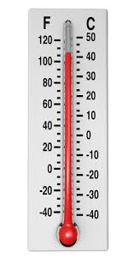
Oefening ‘Boosheidsthermometer’
4
 | Gevoel | Wat ziet een ander?
10 | Woest
9
8
7
6
5
4
3
2
1 | Super!
Notes:
Deze oefening is ter voorbereiding op het beheersen van komende woede-uitbarstingen.
@trainer
Hier zijn verschillende versies mogelijk. Het beste is om deelnemers dit eerst zelf in laten vullen en alleen een lege tabel laten zien en uit te delen.
(Bij een online uitvoering kunnen mensen dit thuis op hun PC/laptop invullen als het bestand vooraf is gemaild)
(Als je weinig tijd hebt, kun je ook de voorbeelden op de volgende sheet laten zien)
Leg uit hoe boosheid kan voelen alsof de temperatuur stijgt: De deelnemers wordt gevraagd zich een thermometer voor te stellen die de hoeveelheid woede meet die ze op een bepaald moment voelen:
Stel je voor dat wanneer je een beetje geïrriteerd of gefrustreerd bent, het kwik in de thermometer begint te stijgen. Wanneer je voelt dat de boosheid toeneemt, maar je het nog steeds onder controle hebt, stijgt het kwik tot ongeveer halverwege de thermometer. Wanneer je echt van streek raakt en je begint te koken van woede, stel je dan voor dat het kwik naar de top van de thermometer stijgt. Beoordeel je boosheid op die thermometer van 0 tot 10, waarbij nul betekent dat je volledig kalm bent, en 10 betekent dat je in een complete waas van woede bent.
Vraag de deelnemers om in te vullen hoe het voor hen voelt als ze van helemaal lekker ontspannen tot in de hoogste niveaus van boosheid raken.
Vraag ook om te beschrijven wat een ander dan aan ze kan zien
Deze oefening is voor alle leeftijden en bijna alle niveaus te doen. De meeste jongeren kunnen zich voorstellen hoe hun boosheid varieert alsof het om temperatuur gaat.
Er zijn ook versies die alleen over gradaties van boosheid gaan (zie bv figuur 6 in de trainershandleiding).

Slide 35
Oefening ‘Boosheidsthermometer’
4
 | Gevoel | Wat ziet een ander?
10 | Woest, zwart voor de ogen | Hij/zij slaat om zich heen, schreeuwt
9 | Héél erg boos
8 | Boos, iedereen is stom, “krijg de tering” | Schelden, niet meer aanspreekbaar, reageert niet meer op wat je zegt
7 | Echt chagrijning
6 | Geïrriteerd | Trommelen op tafel, spreekt harder dan normaal, geen oogcontact
5 | Niet meer prettig
4 | Onrustig | Friemelt met handen, wiebelt met benen, kijkt naar buiten
3 | Voel me nog ok
2 | Gelukkig, ontspannen | Lacht, maakt grapjes
1 | Super! Heel gelukkig, het fijnste gevoel | Brede lach, straalt, praat vrolijk met anderen
Notes:
Boosheidsthermometer
Als je weinig tijd hebt, kun je het zelf invullen overslaan en direct laten zien hoe jongeren dit in zouden kunnen vullen

Slide 36
Oefening ‘Boosheidsthermometer’
4
 | Wat kun je doen om minder boos te worden?
10
9
8
7
6
5
4
3
2
1
Notes:
Als de deelnemers hebben ingevuld hoe ze zich voelen en hoe dat eruit ziet voor anderen, is de volgende stap om te bedenken wat je kunt doen om één of meerdere niveaus minder boos te worden. Je kunt deze fase ook combineren met de oefening “Maak een plan”, deze biedt veel mogelijkheden om om te gaan met boosheid.
@trainer
Deze oefening is voor alle leeftijden en bijna alle niveaus te doen. De meeste jongeren kunnen zich voorstellen hoe hun boosheid varieert alsof het om temperatuur gaat.
Er zijn ook versies die alleen over gradaties van boosheid gaan (zie bv figuur 6 in de trainershandleiding).

Slide 37
Oefening (eigen keuze)
4
Instructie
Instructie
Instructie
Instructie
Instructie
Instructie
Notes:
We hebben een aantal oefeningen uitgewerkt. Kies evt. een andere oefening uit de handleiding die past bij jouw wensen en doelgroep. Hierbij kun je deze dia gebruiken om de opdracht uit te leggen.

Slide 38
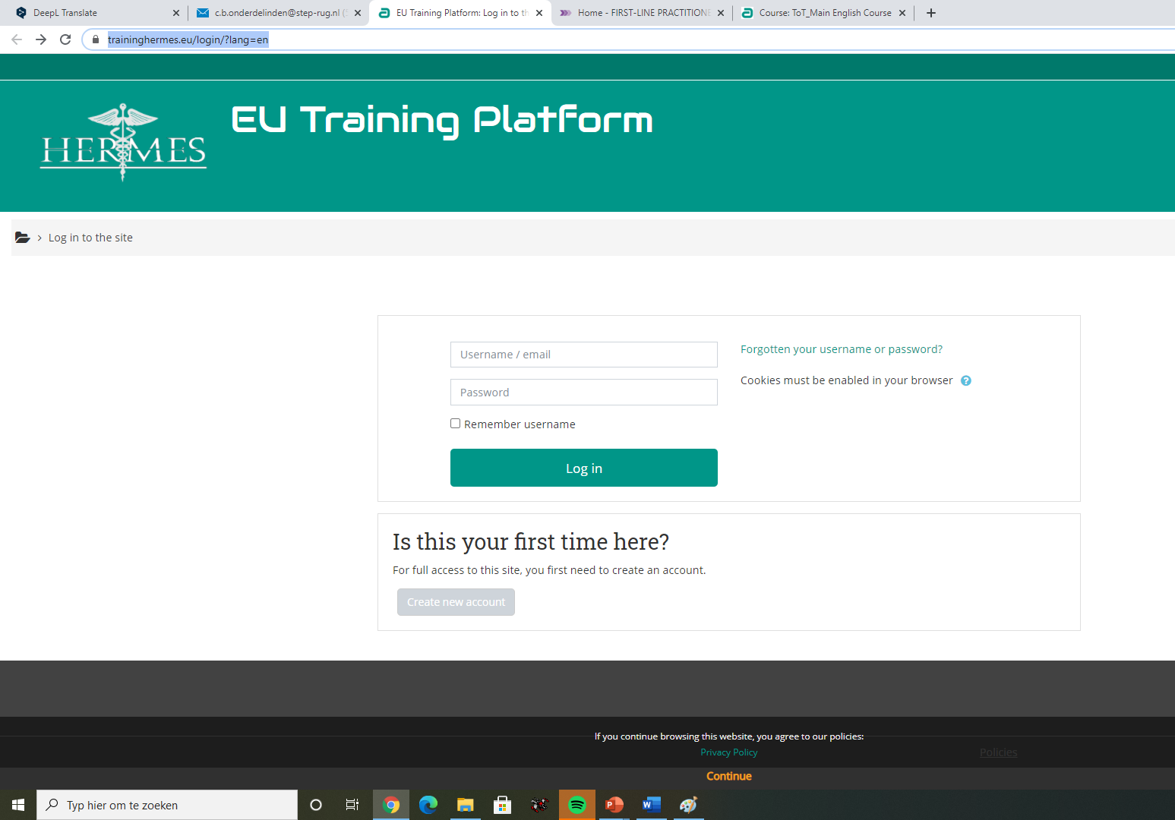
Best practices voor preventie
4
Notes:
Eén van de doelen van deze workshop is om de betreffende workshop en oefeningen te introduceren aan collega’s die de workshop (of delen ervan) zelf zouden kunnen geven. Het materiaal van deze en de andere 6 workshops is (in het Nederlands) te vinden op https://www.firstlinepractitioners.com/ en op https://www.traininghermes.eu/ (als onderdeel van module 4 van de e-learning).
@trainer: klik op de afbeeldingen
https://www.firstlinepractitioners.com/
Laat svp zien waar alles staat, wijs ook op het evaluatiemateriaal
Aanvullende informatie kun je vinden op het EU trainingsplatform Hermes. https://www.traininghermes.eu/
Je kunt je makkelijk (en gratis) inschrijven voor de e-learning
Zorg dat je zelf vooraf een account hebt aangemaakt zodat je de e-learning kunt laten zien

Slide 39
Best practices voor preventie
4
Notes:
Een ander doel van vandaag is te laten zien waar andere toegankelijke en bruikbare informatie en interventies te vinden zijn. Dit is een selectie van de websites waar u veel materiaal kunt vinden
@trainer: (klik evt. op de afbeeldingen en) vertel iets over elke site
https://terratoolkit.eu/download_teachers/
https://www.socialestabiliteit.nl/
https://www.kis.nl/publicatie/zicht-op-radicalisering
https://www.nji.nl/nl/Kennis/Dossier/Radicalisering
https://ter-info.nl/home
https://ec.europa.eu/home-affairs/what-we-do/networks/radicalisation_awareness_network/ran-best-practices_en

Slide 40
Feedback
5
Oefeningen
Hoe weet ik dat ik boos ben?
Definitie boosheid
Emotiewiel (Hints)
Emotiewiel (Emoties)
Make a plan
De buitenkant (Word Cloud)
Boosheidsvanger
Boosheidsthermometer
FEED
BACK
Notes:
@trainer
Pak het evaluatieformulier erbij (als je dat gebruikt). Leg uit dat bij de evaluatie van de oefeningen deze nummers gebruikt kunnen worden als mensen er iets specifieks over willen zeggen
Hebben ze geholpen bij het grip krijgen op het concept?
Zijn ze bruikbaar voor gebruik met jongeren.
Welke kun je in je werk (of privé) gebruiken?
Gebruik de resultaten voor jezelf om de workshop te verbeteren.
Als je andere oefeningen hebt gebruikt, kun je die hier toevoegen.

Slide 41
Conclusie
6
What was most interesting to you today?
Wat vond je vandaag het meest interessant?
Notes:
@trainer: om bepaalde onderwerpen nog wat meer te consolideren en ook om met iets positiefs te eindigen

Slide 42
Hartelijk dank!

